Slide 1
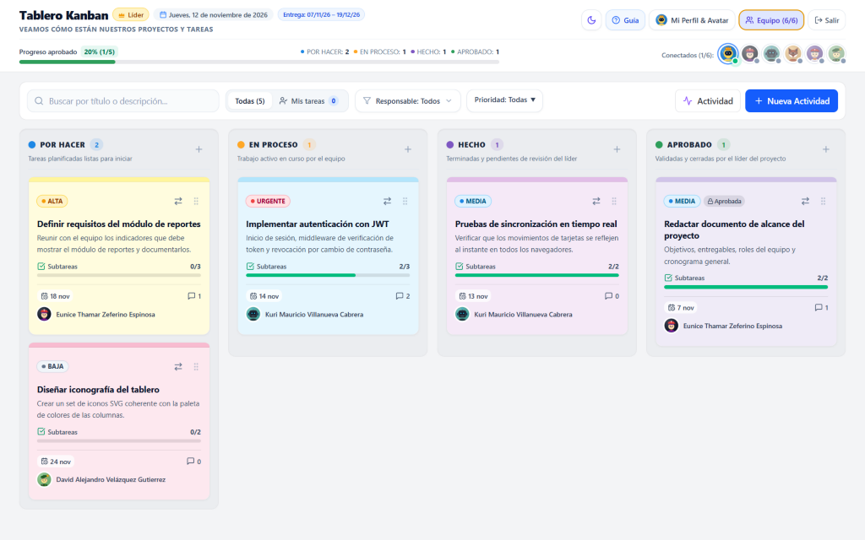
MANUAL DE USUARIO · ROL LÍDER
Tablero Kanban
Colaborativo
Guía ejecutiva e interactiva para administración del equipo, creación y edición de actividades, control de fechas y aprobación final.
▸ Líder titular: Reynosa Vidal Fernando Jose (@lider)
▸ Equipo: 6 cupos (1 Líder, 1 Sublíder, 4 Integrantes)
▸ Periodo válido: 07/11/2026 al 19/12/2026
▸ Acceso inicial: Clave compartida [SEED_INITIAL_PASSWORD] (cambiar al ingresar)
▸ Flujo Kanban: POR HACER → EN PROCESO → HECHO → APROBADO
Vista real del Tablero Kanban del Líder (Modo Claro)

Slide 2
ROL Y ALCANCE
Control total del ciclo de vida del proyecto y cierre de entregas
02 / 12
Responsabilidades exclusivas del Líder y flujo Kanban
1. POR HACER
2. EN PROCESO
3. HECHO
4. APROBADO
Actividades planificadas y listas para iniciar. Líder y Sublíder pueden crear aquí.
Trabajo activo en desarrollo. Los responsables mueven sus tarjetas al comenzar.
Trabajo terminado por el equipo, en espera de validación y revisión del Líder.
Exclusivo del Líder. Bloquea la tarjeta para integrantes y dispara celebración.
Poder exclusivo de Aprobación y Edición
Administración del Equipo (6/6)
Supervisión y Bitácora Protegida
• Aprobar tareas: Solo tú puedes mover tarjetas a APROBADO o pulsar 'Aprobar tarea' en HECHO.
• Edición integral: Solo el Líder edita título, descripción, fecha límite, responsable o color Post-it.
• Eliminación segura: Puedes eliminar tarjetas completas, subtareas y cualquier comentario.
• Gestión de 6 cupos: Edita claves (@usuario), nombres visibles y avatares de los integrantes.
• Restablecer claves: Asigna nueva clave (mín. 6 caracteres) si alguien olvida su acceso; cierra su sesión.
• Liberar y reocupar: Elimina un integrante dejando sus tareas 'Sin asignar' y habilita un cupo libre.
• Progreso en vivo: Mide % de tareas en APROBADO y presencia conectada (punto verde).
• Alertas vencidas: Banner automático cuando existen tareas sin completar fuera de fecha.
• Auditoría en servidor: Solo el Líder visualiza eventos de seguridad (rechazos 403 o bloqueos de acceso) en Actividad en vivo.
Manual de Usuario — Líder del Proyecto · Tablero Kanban Colaborativo · Vigencia 07/11/2026 – 19/12/2026
Diapositiva 2 de 12

Slide 3
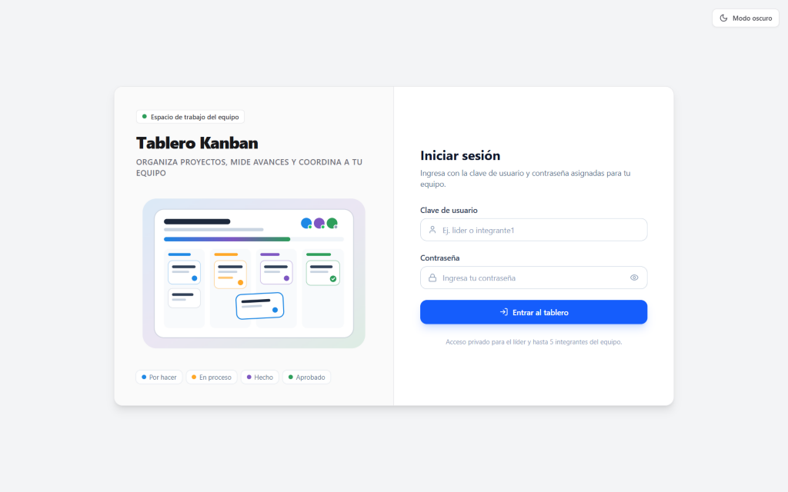
ACCESO INICIAL
Autenticación por clave de usuario y contraseña con protección anti-fuerza bruta
03 / 12
Inicio de sesión del Líder en la plataforma
Pasos para ingresar como Líder
1. Clave de usuario: Escribe lider (en minúsculas, sin arroba @).
2. Contraseña inicial: Para el primer ingreso utiliza [SEED_INITIAL_PASSWORD] (puedes pulsar el ícono del ojo para verificar).
3. Entrar al tablero: Haz clic en el botón azul 'Entrar al tablero'.
4. Modo oscuro opcional: Usa el botón superior derecho 'Modo oscuro' desde el login o dentro del tablero.
Bloqueo por intentos fallidos
El servidor bloquea temporalmente por 5 minutos tras 6 contraseñas erróneas consecutivas por IP + usuario (o 25 intentos por IP). Nunca compartas secretos del entorno (.env).
Pantalla de acceso: LoginScreen con botón de Modo oscuro en esquina superior derecha
Manual de Usuario — Líder del Proyecto · Tablero Kanban Colaborativo · Vigencia 07/11/2026 – 19/12/2026
Diapositiva 3 de 12

Slide 4
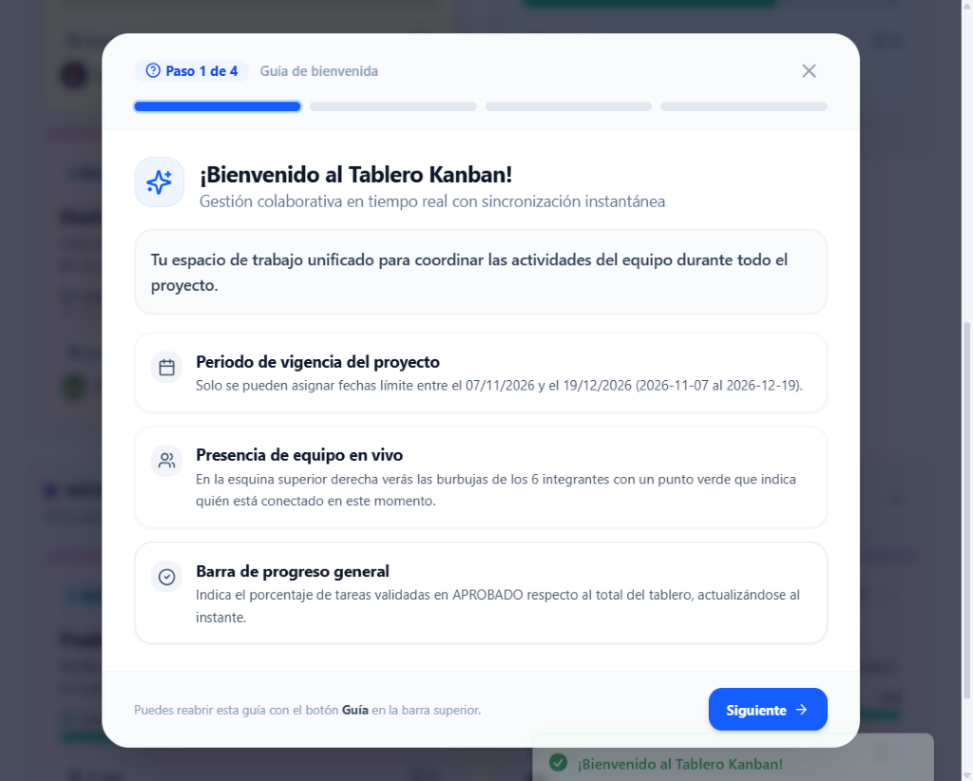
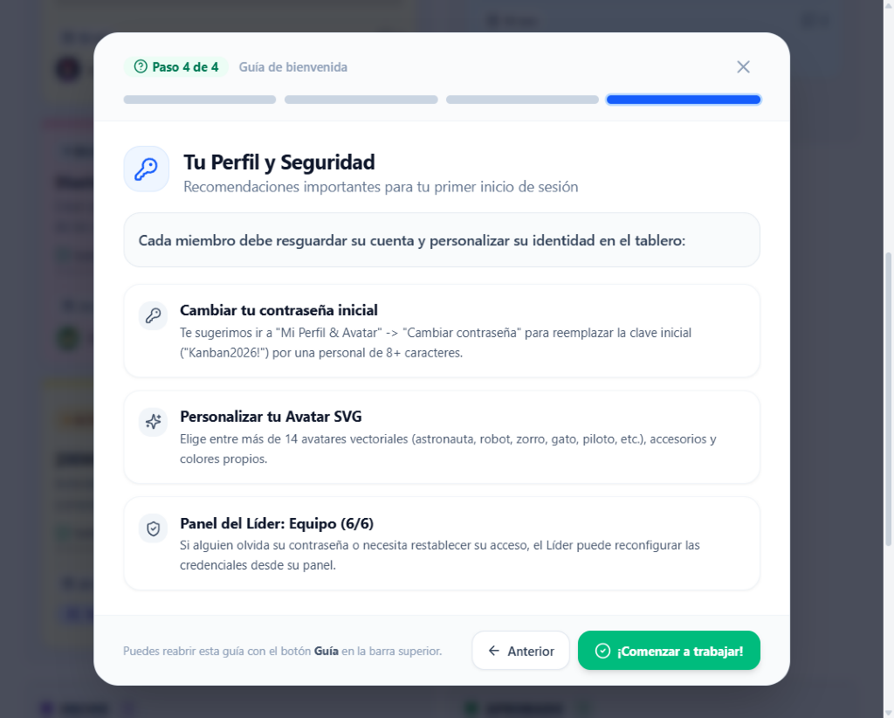
BIENVENIDA Y SEGURIDAD
Recomendación obligatoria en el primer ingreso para proteger el rol de Líder
04 / 12
Guía de bienvenida (4 pasos) y cambio de contraseña inicial
¿Cómo funciona la Guía?
• Apertura automática: Aparece la primera vez que cada usuario inicia sesión.
• Navegación rápida: Usa 'Siguiente', 'Anterior', las píldoras superiores o flechas del teclado.
• Reabrir cuando quieras: Haz clic en el botón 'Guía' en la barra superior del tablero.
• Cierre: Pulsa '¡Comenzar a trabajar!' en el Paso 4 o la 'X' superior.
Paso 1 de 4: Vigencia, presencia y progreso
Paso 4 de 4: Tu Perfil y Seguridad
IMPORTANTE — Cambia la contraseña inicial [SEED_INITIAL_PASSWORD] inmediatamente
Al ser el Líder del proyecto, sustituye la clave compartida [SEED_INITIAL_PASSWORD] en cuanto entres: ve a 'Mi Perfil & Avatar' → pestaña 'Cambiar Contraseña', ingresa tu contraseña actual, escribe una clave personal de mínimo 8 caracteres (combinando letras y números) y pulsa 'Actualizar contraseña'. Tu sesión actual seguirá abierta sin interrupción.
Manual de Usuario — Líder del Proyecto · Tablero Kanban Colaborativo · Vigencia 07/11/2026 – 19/12/2026
Diapositiva 4 de 12

Slide 5
INTERFAZ PRINCIPAL
Ubicación de métricas en vivo, presencia de los 6 cupos, filtros y controles administrativos
05 / 12
Anatomía del Tablero del Líder (Modo Claro)
Elementos clave de tu pantalla
1. Insignia y periodo: Badge dorado 'Líder', fecha actual y etiqueta 'Entrega: 07/11/26 – 19/12/26'.
2. Botonera superior: Modo oscuro/claro, 'Guía', 'Mi Perfil & Avatar', 'Equipo (6/6)' y 'Salir'.
3. Progreso aprobado: Barra verde con porcentaje global y conteo por columna en tiempo real.
4. Conectados (X/6): Burbujas de los 6 cupos; punto verde pulsante indica quién está en línea.
5. Filtros avanzados: Buscador por título/descripción, 'Todas'/'Mis tareas', 'Responsable' y 'Prioridad'.
6. Acciones rápidas: Botón 'Actividad', '+ Nueva Actividad' y botón '+' directo en cada columna.
Vista completa de escritorio del Líder (@lider)
Manual de Usuario — Líder del Proyecto · Tablero Kanban Colaborativo · Vigencia 07/11/2026 – 19/12/2026
Diapositiva 5 de 12

Slide 6
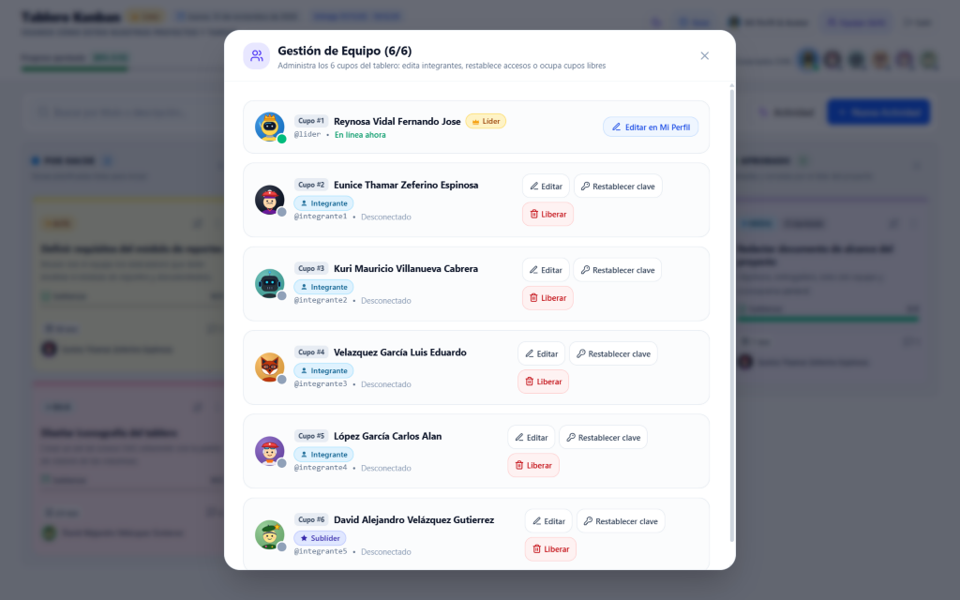
EQUIPO (6/6)
Panel exclusivo del Líder para administrar integrantes, restablecer claves y liberar cupos
06 / 12
Gestión de Equipo: los 6 cupos, roles y credenciales
Cupo | Nombre completo | Usuario | Rol
Cupo #1 | Reynosa Vidal Fernando Jose | @lider | Líder
Cupo #2 | Eunice Thamar Zeferino Espinosa | @integrante1 | Integrante
Cupo #3 | Kuri Mauricio Villanueva Cabrera | @integrante2 | Integrante
Cupo #4 | Velazquez García Luis Eduardo | @integrante3 | Integrante
Cupo #5 | López García Carlos Alan | @integrante4 | Integrante
Cupo #6 | David Alejandro Velázquez Gutierrez | @integrante5 | Sublíder
Acciones disponibles por cupo (Cupos #2 al #6)
Modal 'Gestión de Equipo (6/6)' con los 6 cupos ocupados
• Editar: Modifica clave de usuario (3-30 chars), nombre visible y avatar rápido. Cupo #1 usa 'Editar en Mi Perfil'.
• Restablecer clave: Define nueva contraseña (mín. 6 caracteres) y cierra automáticamente la sesión activa del integrante.
• Liberar / Ocupar cupo libre: Elimina al integrante (sus tareas pasan a 'Sin asignar') para crear otro nuevo con 'Crear integrante'.
Nota sobre el Cupo #6 (★ Sublíder):
David Alejandro Velázquez Gutierrez (@integrante5) tiene rol Sublíder: puede crear actividades y mover las suyas hasta HECHO, pero NO aprueba, NO edita/elimina tarjetas ni abre Equipo (6/6).
Manual de Usuario — Líder del Proyecto · Tablero Kanban Colaborativo · Vigencia 07/11/2026 – 19/12/2026
Diapositiva 6 de 12

Slide 7
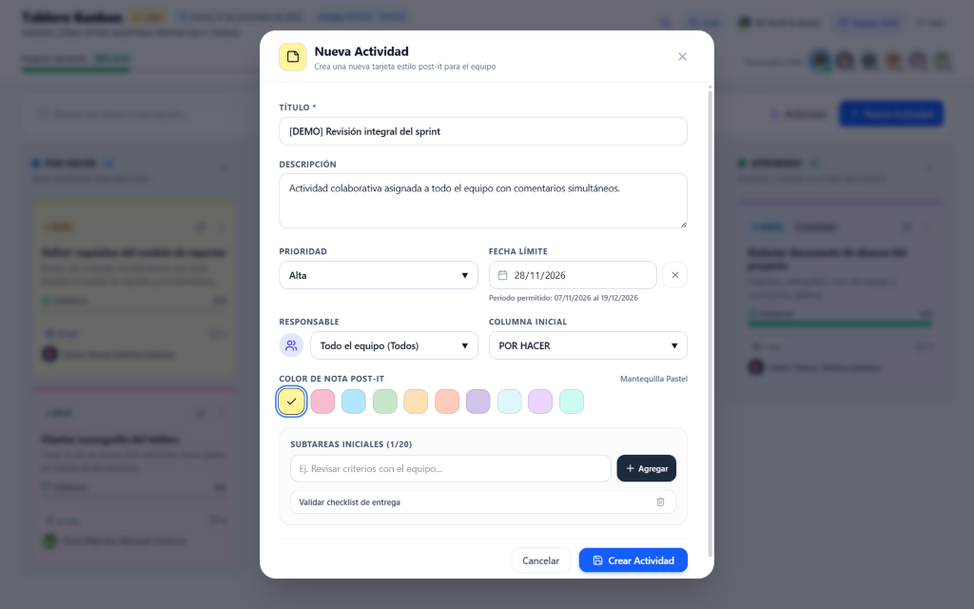
GESTIÓN DE TARJETAS
Reglas de asignación, rango permitido de fechas y subtareas iniciales
07 / 12
Crear y editar actividades estilo Post-it
Campos y validaciones del formulario
• Título * y Descripción: Título obligatorio (máx. 140 caracteres); descripción opcional hasta 4,000 caracteres.
• Prioridad: Elige entre Baja, Media, Alta o Urgente (badge visual en la tarjeta).
• Fecha límite obligatoria en rango: Solo permite fechas entre 07/11/2026 al 19/12/2026. Cualquier fecha fuera es rechazada.
• Responsable: 'Sin asignar', 'Todo el equipo (Todos)' (habilita a los 6 miembros), o un integrante específico.
• Columna inicial: POR HACER, EN PROCESO, HECHO o APROBADO (esta última solo disponible para el Líder).
• Color de nota Post-it: 10 tonos pastel (Mantequilla, Rosa, Azul Cielo, Verde Menta, Durazno, Coral, Lavanda, Aqua, Lila, Turquesa).
• Subtareas iniciales y Edición: Agrega hasta 20 subtareas al crear. Para editar una tarjeta existente, ábrela y pulsa 'Editar' (solo Líder).
Modal 'Nueva Actividad' asignada a Todo el equipo (Todos)
Manual de Usuario — Líder del Proyecto · Tablero Kanban Colaborativo · Vigencia 07/11/2026 – 19/12/2026
Diapositiva 7 de 12

Slide 8
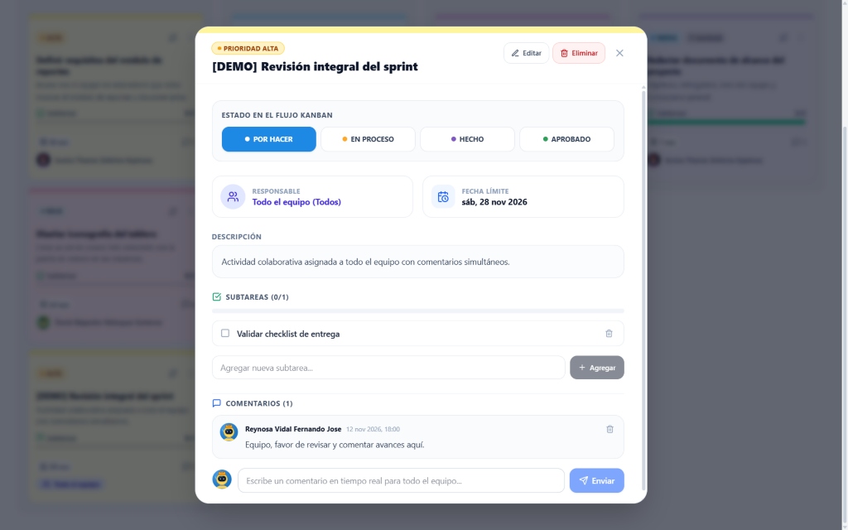
REVISIÓN Y APROBACIÓN
Validación de entregas con celebración visual para todo el equipo
08 / 12
Detalle de tarjeta, subtareas, comentarios y cierre en APROBADO
Operación del Líder en la tarjeta
• Cambio de estado: Usa los botones POR HACER, EN PROCESO, HECHO o APROBADO, arrastra en el tablero o usa el menú rápido '⇄'.
• Botón verde 'Aprobar tarea': Aparece destacado cuando la tarjeta está en HECHO para aprobar en un clic.
• Subtareas dinámicas: Marca/desmarca cualquier subtarea, agrega nuevas con '+ Agregar' o elimina con el ícono de papelera.
• Comentarios en tiempo real: Lee y envía notas (máx. 1,000 chars), ve quién está escribiendo y elimina cualquier comentario.
Efecto al aprobar una actividad
Al pasar una tarjeta a APROBADO, se registra la fecha de aprobación, se actualiza el porcentaje 'Progreso aprobado', la tarjeta queda con candado 'Aprobada' para integrantes/Sublíder y todos los usuarios conectados ven el banner y confeti SVG '¡Tarea Aprobada!'.
Modal de detalle visto por el Líder con botones Editar, Eliminar y APROBADO
Manual de Usuario — Líder del Proyecto · Tablero Kanban Colaborativo · Vigencia 07/11/2026 – 19/12/2026
Diapositiva 8 de 12

Slide 9
MATRIZ DE PERMISOS
Todas las reglas se validan en el servidor (API REST + Socket.IO), no solo en pantalla
09 / 12
Comparativa de capacidades: Líder vs. Sublíder vs. Integrante
Acción / Funcionalidad | Líder (@lider) | Sublíder (@integrante5) | Integrante (@integrante1–4)
Iniciar sesión y cambiar su propia contraseña | Sí | Sí | Sí
Personalizar nombre visible y Avatar SVG | Sí | Sí | Sí
Ver tablero, filtrar y abrir detalle de tarjetas | Sí | Sí | Sí
Publicar comentarios en vivo en cualquier tarjeta | Sí | Sí | Sí
Eliminar comentarios de otros integrantes | Sí | No (solo propios) | No (solo propios)
Crear nuevas actividades (+ Nueva Actividad / +) | Sí | Sí (excepto en APROBADO) | No
Editar título, descripción, fecha o color de tarjeta | Sí | No | No
Eliminar tarjetas o agregar/borrar subtareas post-creación | Sí | No | No
Marcar subtareas (propias o de Todo el equipo) | Sí (todas) | Sí (propias / equipo) | Sí (propias / equipo)
Mover tarjetas propias o de Todo el equipo hasta HECHO | Sí | Sí | Sí
Mover tarjetas asignadas a otro compañero (Solo lectura) | Sí | No | No
Aprobar tarjetas (mover a APROBADO) o reabrir aprobadas | Sí (exclusivo) | No (candado) | No (candado)
Adicionalmente, solo el Líder accede a 'Equipo (6/6)' y consulta la auditoría del servidor (rechazos 403 y bloqueos de acceso) en Actividad en vivo.
Manual de Usuario — Líder del Proyecto · Tablero Kanban Colaborativo · Vigencia 07/11/2026 – 19/12/2026
Diapositiva 9 de 12

Slide 10
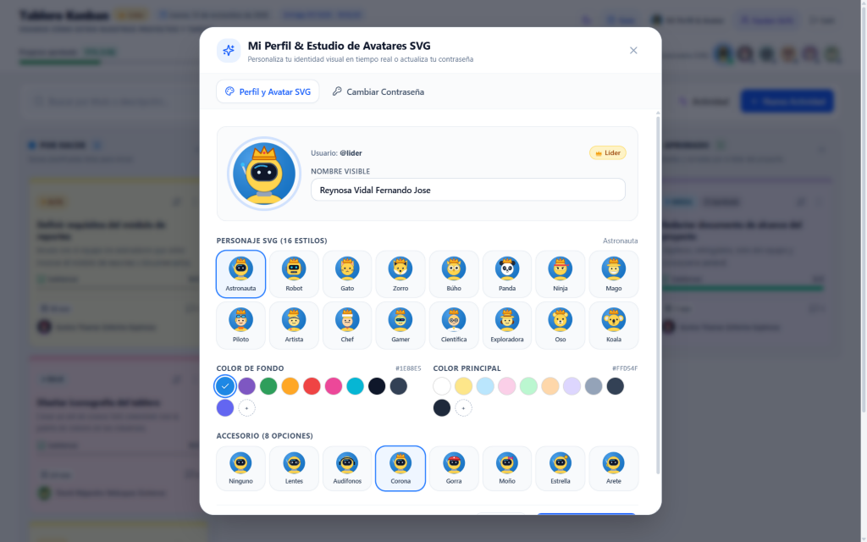
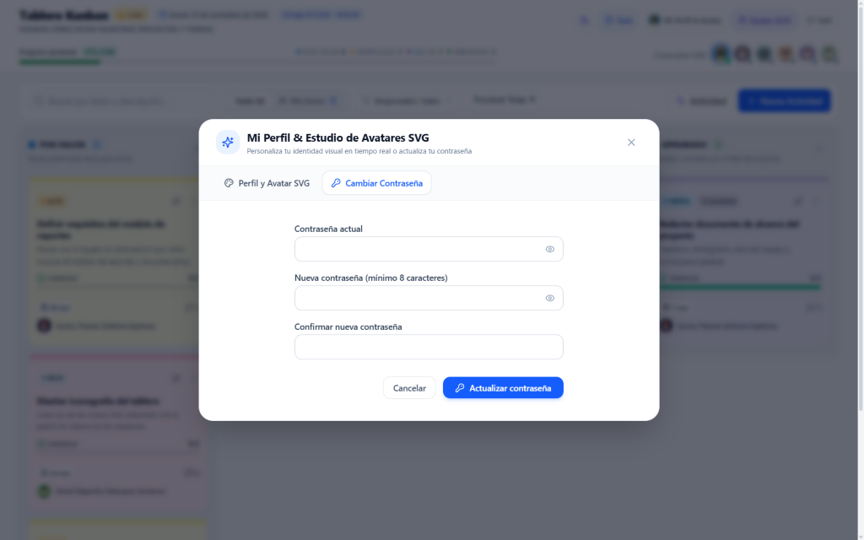
PERFIL Y CUENTA
Personalización visual en vivo y actualización segura de credenciales propias
10 / 12
Mi Perfil & Estudio de Avatares SVG y Cambio de Contraseña
Pestaña 'Perfil y Avatar SVG': 16 personajes, colores y 8 accesorios
Pestaña 'Cambiar Contraseña': validaciones y actualización sin cierre
• Nombre visible: De 2 a 50 caracteres (visible en encabezados, tarjetas y chat).
• 16 personajes SVG: Astronauta, Robot, Gato, Zorro, Búho, Panda, Ninja, Mago, Piloto, Artista, Chef, Gamer, Científica, Exploradora, Oso, Koala.
• Colores y 8 accesorios: Fondo y color principal personalizables (+). Accesorios: Ninguno, Lentes, Audífonos, Corona, Gorra, Moño, Estrella, Arete.
• Requisitos clave propia: Mínimo 8 caracteres (máx. 128) e incluir al menos una letra y un número.
• Continuidad de sesión: Al pulsar 'Actualizar contraseña', tu sesión actual permanece activa con nuevo token.
• Cierre en otros equipos: Las sesiones anteriores en otros dispositivos quedan revocadas automáticamente.
Manual de Usuario — Líder del Proyecto · Tablero Kanban Colaborativo · Vigencia 07/11/2026 – 19/12/2026
Diapositiva 10 de 12

Slide 11
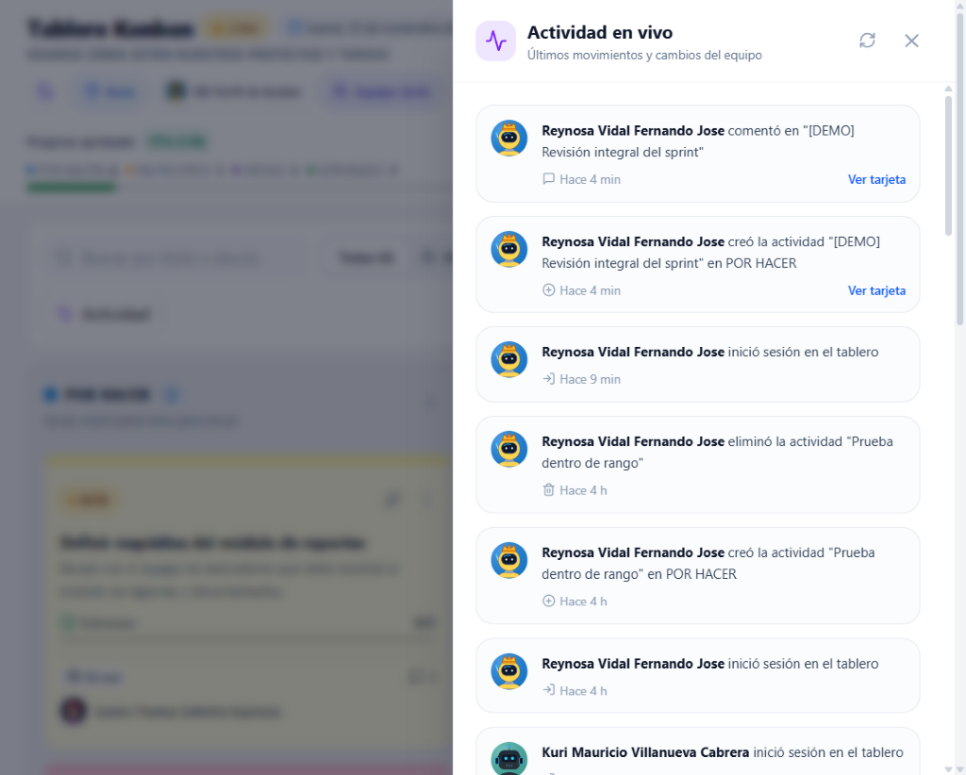
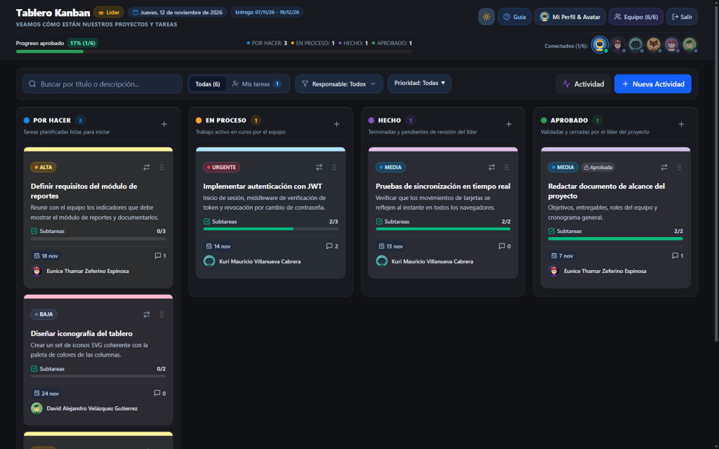
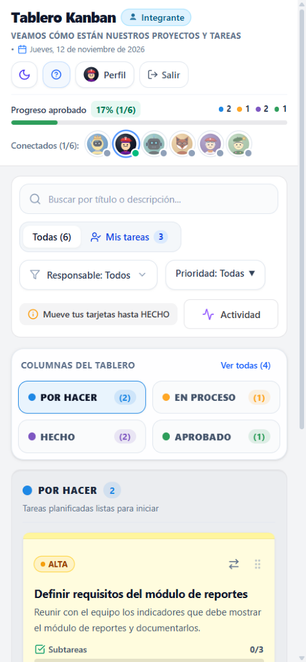
SEGUIMIENTO Y ENTORNOS
Monitoreo de cada cambio del equipo desde computadora o teléfono celular
11 / 12
Actividad en vivo, Modo Oscuro y Supervisión Móvil
Panel lateral 'Actividad en vivo' (30 eventos)
Tablero completo en Modo Oscuro
Diseño móvil responsivo (< 768 px)
• Bitácora instantánea: Registra creaciones, ediciones, movimientos, aprobaciones, subtareas, comentarios y altas/bajas.
• Navegación directa: Pulsa 'Ver tarjeta' para abrir la actividad o 'Actualizar historial' arriba.
• Auditoría en servidor: Solo el Líder ve eventos de seguridad del backend en este panel.
• Alternancia 1 clic: Ícono Luna/Sol en el encabezado superior o pantalla de inicio.
• Contraste adaptado: Tarjetas pastel, etiquetas de prioridad y columnas mantienen alta legibilidad nocturna.
• Preferencia persistente: Se guarda localmente en el navegador del usuario.
• Selector 2×2: Cambia entre columnas o pulsa 'Ver todas (4)'.
• Movimiento 1 toque: Botones 'Mover a:' bajo cada tarjeta, sin necesidad de arrastrar.
Manual de Usuario — Líder del Proyecto · Tablero Kanban Colaborativo · Vigencia 07/11/2026 – 19/12/2026
Diapositiva 11 de 12

Slide 12
ALERTAS Y SEGURIDAD
Comportamiento automático del sistema ante retrasos, permisos RBAC y desconexiones
12 / 12
Alertas de vencimiento, seguridad en servidor y cortes de red
1. Alertas por Tareas Vencidas
2. Seguridad en Servidor y Auditoría
3. Recuperación ante Cortes de Red
• Detección automática: Cada 60 segundos evalúa tareas en POR HACER o EN PROCESO cuya fecha límite ya venció.
• Indicadores visuales: Banner rojo en la parte superior con acceso directo y etiqueta '¡Sin completar!' en la tarjeta.
• Notificación emergente: Muestra toast rojo con botón 'Ver tarea'. Las tareas en HECHO o APROBADO no disparan alerta.
• Validación estricta 403 RBAC: JWT HS256, Helmet, CORS, rate limiting y validación por rol en REST/Socket.IO (devuelve 403 si no hay permiso).
• Bloqueo por fallos de acceso: Tras 6 intentos fallidos consecutivos (o 25 por IP), bloquea el login temporalmente por 5 minutos.
• Registro ActivityLog: Los rechazos 403 y bloqueos de acceso quedan auditados en Actividad en vivo solo para el Líder.
• Detección offline: Si cae Internet, notifica 'Sin conexión a Internet. El tablero se sincronizará automáticamente al volver en línea.'
• Respaldo en movimientos: Si Socket.IO falla o demora > 5 s al mover tarjetas, usa respaldo vía API REST o revierte visualmente sin corromper orden.
• Resincronización online: Al volver la red, recarga automáticamente las tareas y miembros del servidor.
Checklist del Líder: 1) Cambiar clave inicial [SEED_INITIAL_PASSWORD] en Mi Perfil & Avatar · 2) Verificar los 6 cupos en Equipo (6/6)
3) Vigilar fechas límite entre 07/11/2026 al 19/12/2026 · 4) Revisar tarjetas en HECHO y aprobar.
Manual de Usuario — Líder del Proyecto · Tablero Kanban Colaborativo · Vigencia 07/11/2026 – 19/12/2026
Diapositiva 12 de 12

